Slide 1

Khởi động
Khởi động, đặt vấn đề, gợi mở , tạo hứng thú vào bài mới
Hình thành kiến thức mới
- Hoạt động hình thành kiến thức qua việc quan sát hình ảnh, thí nghiệm hoặc trải nghiệm thực tế
- Thảo luận để hình thành kiến thức mới
- Tóm tắt kiến thức trọng tâm
Vận dụng
Vận dụng kiến thức và kĩ năng đã học giải quyết vấn đề thực tiễn
Luyện tập
Củng cố kiến thức rèn kĩ năng bài học
Mở rộng
Giới thiệu thêm kiến thức và ứng dụng liên quan đến bài học, giúp các em tự học ở nhà

Slide 2


Slide 3


Slide 5


Slide 6
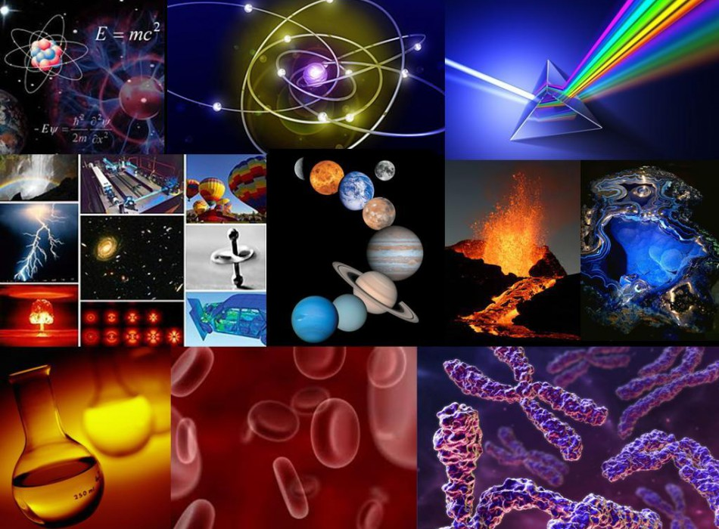
TRONG CÁC HOẠT ĐỘNG VÀ LĨNH VỰC CÁC CON VỪA NÊU HOẠT ĐỘNG NÀO LÀ HOẠT ĐỘNG TÌM TÒI, KHÁM PHÁ VÀ LĨNH VỰC NÀO THUỘC NGÀNH KHOA HỌC TỰ NHIÊN?

Slide 7



Slide 8
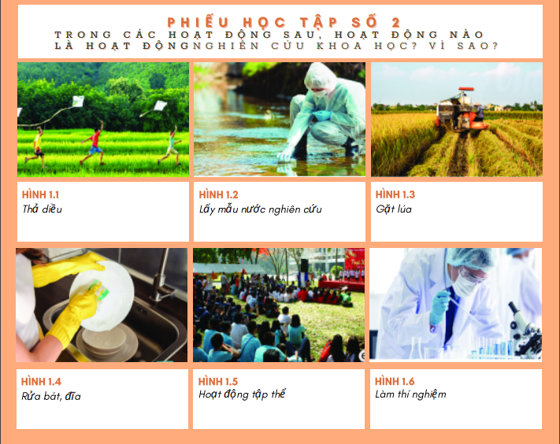

Slide 9
Thảo luận cặp đôi, trả lời các câu hỏi sau
Câu 1: Trong các hoạt động ở phiếu học tập số 2, hoạt động nào nghiên cứu khoa học tự nhiên và hoạt động nào có ứng dụng của khoa học tự nhiên trong cuộc sống?
Câu 2: Mục đích của các hoạt động nghiên cứu khoa học tự nhiên là gì?
  Nhằm phát hiện ra bản chất quy luật của sự vật, hiện tượng trong thế giới tự nhiên
  Sáng tạo ra phương pháp, phương tiện mới để làm thay đổi sự vật, hiện tượng phục vụ cho mục đích của con người.
  Thay đổi quy luật thế giới tự nhiên, bắt tự nhiên thuận theo ý muốn con người.
  Cả hai phương án A và B đều đúng.
Câu 3: Điền từ thích hợp vào chỗ trống để hoàn thành khái niệm sau :
Khoa học tự nhiên là ngành khoa học nghiên cứu về sự vật , ……………, quy luật ………………. và những ảnh hưởng của chúng đến …………….. con người và …………………

Slide 10

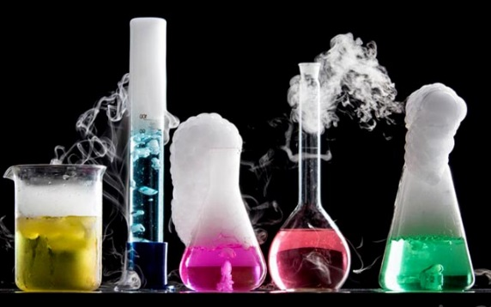
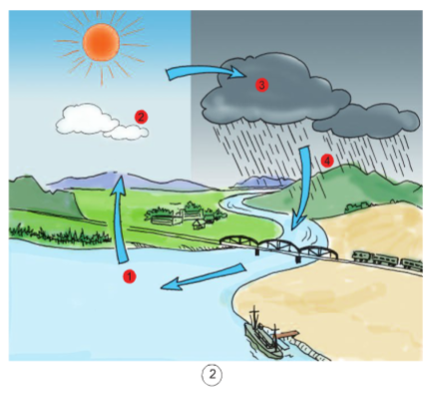
KHOA HỌC TỰ NHIÊN
Là ngành khoa học nghiên cứu về
Sự vật
tự nhiên
Hiện tượng
tự nhiên
Quy luật
tự nhiên
Những ảnh hưởng của chúng đến cuộc sống con người và môi trường

Slide 11


Slide 12
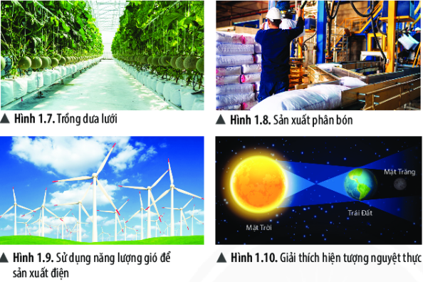
HOẠT ĐỘNG NHÓM (8 phút)
Hãy cho biết vai trò của khoa học tự nhiên được thể hiện trong các hình từ 1.7 đến 1.10
Hãy kể tên một số hoạt động trong thực tế có đóng góp vai trò của khoa học tự nhiên ? Nêu rõ vai trò của khoa học tự nhiên trong các hoạt động đó ?

Slide 13

Hoạt động
nghiên cứu khoa học
01
Nâng cao nhận thức của con người về thế giới
tự nhiên
02
Ứng dụng công nghệ vào cuộc sống, sản xuất,
kinh doanh
03
Chăm sóc sức khoẻ con người
04
Bảo vệ môi trường và phát triển bền vững
05
KHOA HỌC TỰ NHIÊN CÓ VAI TRÒ QUAN TRỌNG TRONG:

Slide 14
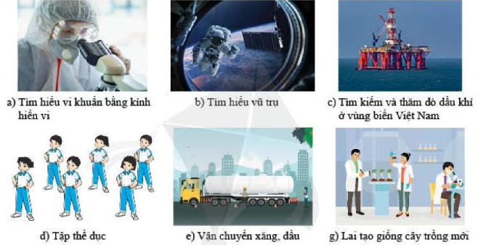
LUYỆN TẬP : Quan sát hình ảnh sau và cho biết hoạt động nào là hoạt động nghiên cứu khoa học tự nhiên? Vì sao?

Slide 15
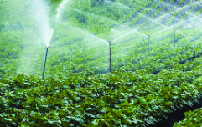
VẬN DỤNG : Hệ thống tưới rau tự động được bà con nông dân lắp đặt để tưới tiêu quy mô lớn . Hãy cho biết vai trò nào của khoa học tự nhiên trong hoạt động đó ?

